Slide 1
Welcome!
¡Bienvenidos!

Slide 2
If you need tech help, please message Ana Fernandez directly in the chat.
Si necesitas ayuda técnica, envíe un mensaje a Ana Fernandez directamente
en el chat.

Slide 3
We would like to begin today by acknowledging that we gather as Live
Healthy Napa County on the ancestral and unceded territory of the
Patwin, Onosatis, Miwok and Pomo Peoples past and present, and honor with gratitude the land itself and the people who have stewarded it
throughout the generations.
Queremos comenzar hoy reconociendo que nos reunimos como Vive
Saludable Condado de Napa en el Territorio ancestral e incesante de los
pueblos Patwin, Onosatis, Miwok y Pomo pasados ​​y presentes, y honrar
con gratitud a la tierra misma y a las personas que la han administrado a
lo largo de las generaciones.

Slide 5
Hi Friends/Hola Amigos
Who is here today? ¿Quién está hoy aquí?
Please enter your name in the chat. If you are here
representing an organization, please enter that as well.
Ingrese su nombre en el chat. Si usted representa a una
organización, por favor ingrese el nombre.
Notes:
For Spanish Interpretation:
In your meeting/webinar controls, click Interpretation
Click the language that you would like to hear. We will track questions in the chat and reach out with any answers that we can’t answer immediately

Slide 6
Hi Friends/Hola Amigos
What sector are you from? ¿Cuál sector representa?
Please choose your sector from the options in the poll.
Elija su sector entre las opciones de la encuesta.

Slide 7
Hi Friends/Hola Amigos
How are you feeling today?¿Cómo se siente hoy?
Please click the link in the chat to access Mentimeter and
answer the question there.
Haga clic en el enlace del chat para acceder a Mentimeter y
responda la pregunta allí.

Slide 8
Para español:
1. En los controles de su reunión / seminario web, haga clic en
Interpretación.
2. Haga clic en el idioma que le gustaría escuchar.
3. (Opcional) Para escuchar solo el idioma interpretado, haga clic en
Silenciar audio original.

Slide 9
Agenda
Community Action Plan
Respect and Social Inclusion domain framework
Community Health Assessment

Slide 10
Agenda
Plan de Acción Comunitaria
Marco de dominio de Respeto e Inclusión Social
Evaluación de la Salud Comunitaria

Slide 11
Community Health
Action Plan
Plan de acción de Salud
Comunitaria
Notes:
EN

Slide 12
Mental Wellness and Community Resiliency
Community Mental Wellness Campaign to decrease stigma around seeking mental wellness support.
Convene cross-sector organizations with current mental health campaigns (or interest in mental health campaigns) to leverage knowledge, resources, and collaborate on a shared campaign.
Create a resource list that supports mental wellness and community resilience
Build off of Mentis’ existing resource list (https://mentisnapa.org/resources/)
Aim for bilingual, culturally appropriate resources that address full spectrum of mental wellness
Include information about kits available across the county.
Convene Napa County Kit Makers to collect kit data, leverage knowledge, resources, distribution expertise, and build capacity.

Slide 13
El Bienestar Mental y Adaptación de la Comunidad
Campaña de Bienestar Mental Comunitaria para reducir el estigma sobre la búsqueda de apoyo para el bienestar mental.
Convocar organizaciones intersectoriales con campañas actuales de salud mental (o interés en campañas de salud mental) a aprovechar los conocimientos, recursos, y colaborar en una campaña compartida.
Crear una lista de recursos que apoye el bienestar mental y adaptación comunitaria
Usar la lista de recursos existentes de Mentis (https://mentisnapa.org/resources/)
Apunte a recursos bilingües y culturalmente apropiados que aborden el espectro completo del bienestar mental
Incluir información sobre kits disponibles en todo el condado.
Convocar a los Fabricantes de Kits del Condado de Napa a colectar datos, aprovechar los conocimientos, recursos, experiencia especializados en distribución y creación de capacidad .

Slide 14
Youth Activity Calendar and Youth Event Design Forum
Social media account: youth to design and upload information about activities/events that are low/no cost, accessible, occurring across the county, and alcohol free. Youth will be compensated for posting and designing graphics, planning and design of social media account, and managing account on a weekly basis.
Youth led event design forum: convene all of the teen groups that LHNC has previously engaged to design a youth event that is responsive to their feedback. The event timeline and agenda will be co-created with youth to ensure it is accessible, attractive, and engaging for participants. The goal of the event is to capture data based on the experience of youth in Napa County and compile this information into recommendations for the community. All youth attendees would be compensated for their time and expertise.

Slide 15
Calendario de Actividades Juveniles y Foro de Diseño de Eventos Juveniles
Cuenta de Redes Sociales: jóvenes podrán diseñar y publicar información sobre actividades/eventos que son de bajo costo/sin costo, accesibles, que ocurren en todo el condado, y sin alcohol. Jóvenes serán compensados por publicar y diseñar gráficos, planificar y diseñar una cuenta de redes sociales, y dirigir la cuenta semanalmente.
Foro de diseño de eventos dirigido por jóvenes: convocar a todos los grupos de adolescentes que LHNC ha involucrado previamente para diseñar un evento juvenil que responda a comentarios. La escala de tiempo y la agenda del evento se crearán conjuntamente con la juventud para garantizar que sea accesible, atractivo, e interesante para los participantes. El objetivo del evento es capturar datos basados en la experiencia de la juventud en el condado de Napa y compilar esta información en recomendaciones para la comunidad. Todos los jóvenes asistentes serán compensado por su tiempo y experiencia

Slide 16
Language Inclusion
2-3 design sprints with Spanish-speaking community
associations. First will be with Parent University, focused on information access
County wide Spanish language survey focused on
access to services, information, and local government
Best practices for language inclusion document

Slide 17
Inclusión de Lenguaje
2-3 ‘sprints de diseño’ con organizaciones comunitarias de habla español. El primero será con
Parent University, enfocado en el acceso a la
información
Encuesta en el idioma español al nivel del condado
enfocado en el acceso a servicios, información y en el
gobierno local
Practicas recomendadas para el documento de
inclusión de lenguaje

Slide 18
LGBTQ community
Increase amount and awareness of LGBTQ safe spaces in Napa County
Empathic interviews with business, health and education
sectors to determine staff/client successes and gaps
Create one-page document as a potential prototype for
businesses that are interested in implementing LGBTQ
inclusive practices and may need support in getting started.

Slide 19
Comunidad LGBTQ
Aumentar la cantidad y la conciencia de espacios seguros para la
comunidad LGBTQ en el condado de Napa
Entrevistas empáticas con los sectores de negocios, salud y educación a determinar los éxitos y las brechas de el personal y los clientes
Crear un documento de una página como un prototipo
potencial para negocios que estén interesados en
implementar prácticas inclusivas para la comunidad LGBTQ
y pueden necesitar apoyo para comenzar

Slide 20
Funds Available!
Up to $4000 of CSII funds are available for each group.
Our next Action Item group meetings will be spent
creating a budget for each project
Erin will send out doodle polls to each group to select a meeting date and time

Slide 21
¡Fondos Disponibles!
Hasta $4000 de fondos de CSII están disponibles para
cada grupo.
La próxima reunión de nuestros grupos de acción será enfocada en crear un presupuesto para cada grupo
Erin enviará a cada grupo una encuesta de Doodle para seleccionar una fecha y tiempo

Slide 22
Break/
descanso

Slide 23
Aligned through Design
Improving health equity in Napa County through shared data and human-centered strategies

Slide 24
Alineado a través de diseño
Mejorar la equidad en la salud en el condado de Napa a través de datos compartidos y estrategias centradas en el ser humano
Notes:
Briefly mention grant/funding for projects

Slide 25
CSII Grant Objectives
We have shared priority of addressing health inequities through increasing respect and social inclusion in our community.
Our project expands the use of human-centered design as a tool for engaging community in the planning and implementation of solutions to health-related challenges.
We seek to align outcomes, data and measurement across sectors, with a specific focus on the qualitative data captured through the use of human-centered design.

Slide 26
Objetivos de la subvención CSII
Hemos compartido la prioridad de examinar las inequidades en salud a través de un mayor respeto e inclusión social en nuestra comunidad.
Nuestro proyecto expande el uso del diseño centrado en el ser humano como una herramienta para involucrar a la comunidad en la planificación e implementación de soluciones a los desafíos relacionados con la salud.
Buscamos alinear los resultados, los datos y la medición en todos los sectores, con un enfoque específico en los datos cualitativos capturados mediante el diseño centrado en el ser humano.

Slide 27
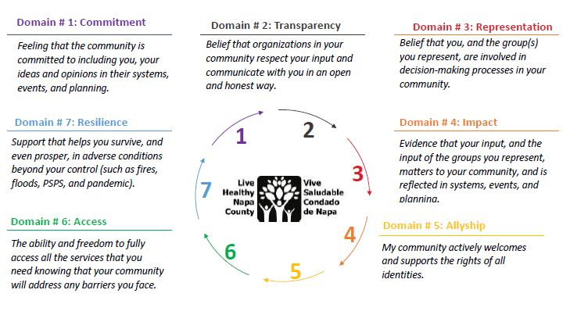
Respect & Social Inclusion Domain Framework

Slide 28
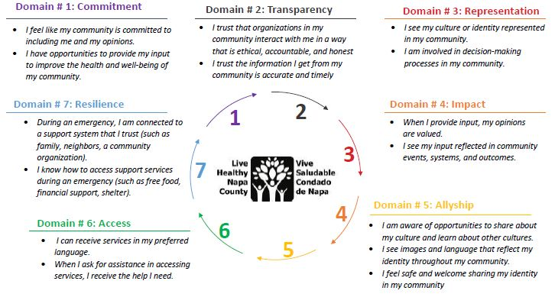
Respect & Social Inclusion Domain Framework

Slide 29
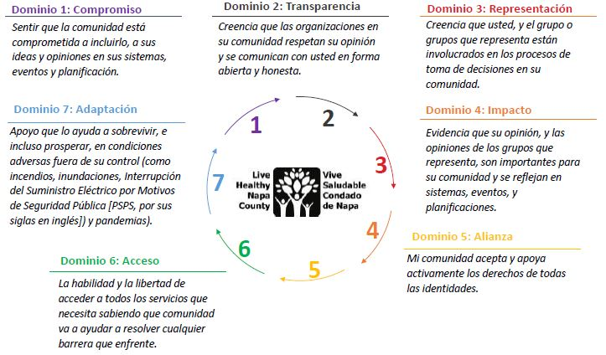
Marco de dominio de Respeto e Inclusión Social

Slide 30
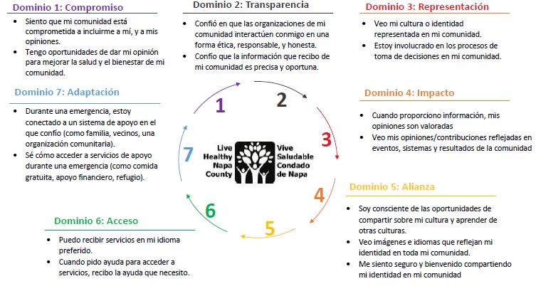
Marco de dominio de Respeto e Inclusión Social

Slide 31
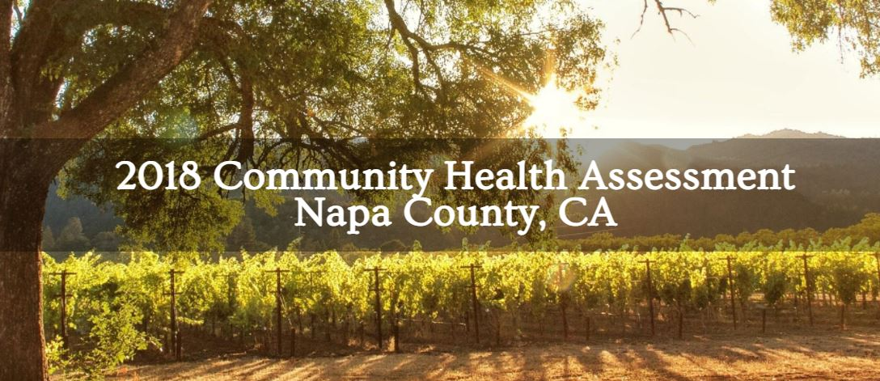
Community Health Assessment:
Next cycle coming soon!
https://insight.livestories.com/s/v2/cha-homepage/9caa1d21-346b-4095-bb95-e3adee664960/

Slide 32
Evaluación de la Salud Comunitaria:
¡Próximo ciclo viene pronto!
https://insight.livestories.com/s/v2/cha-homepage/9caa1d21-346b-4095-bb95-e3adee664960/

Slide 33
Questions? ¿Preguntas?

Slide 34
Closing
Next Steps:
We will share meeting outcomes through email and website: http://www.livehealthynapacounty.org/
Next LHNC meeting will be May 3, from 1-3 pm. Registration info will be in the LHNC newsletter and action item groups will meet individually in the interim
Please complete survey, link is in the chat.
THANK YOU for participating!

Slide 35
Clausura
Próximos pasos:
Compartir los resultados de la reunión a través del correo electrónico y el sitio web: http://www.livehealthynapacounty.org/
La próxima reunión del LHNC será 3 de mayo, de 1-3 pm. Información de registro estará en el boletín de LHNC y los grupos de acción se reunirán individualmente en el tiempo intermedio.
Por favor complete la encuesta, el enlace está en el chat.
¡Gracias por participar!

